Slide 1

13 鲜花和星星
苏教版语文第二册

Slide 2
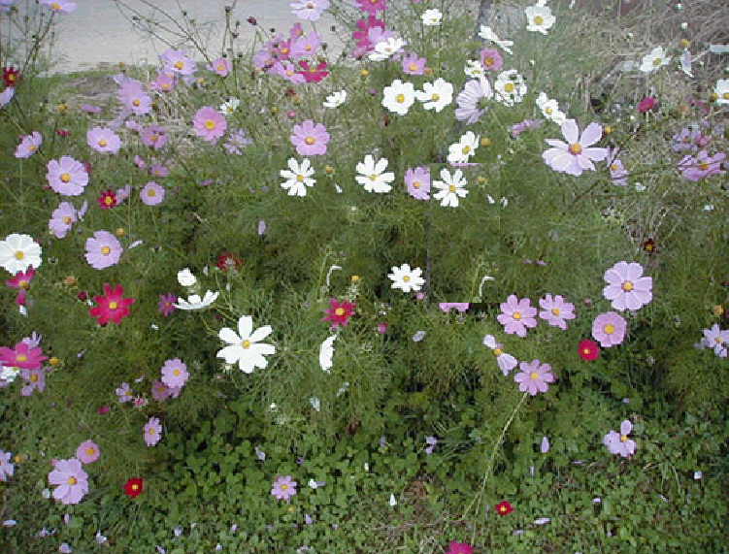
鲜花
满地的

Slide 3
我最喜欢
夏天满地的鲜花：
这里一朵，
那里一朵，
真比天上的星星还多。

Slide 4
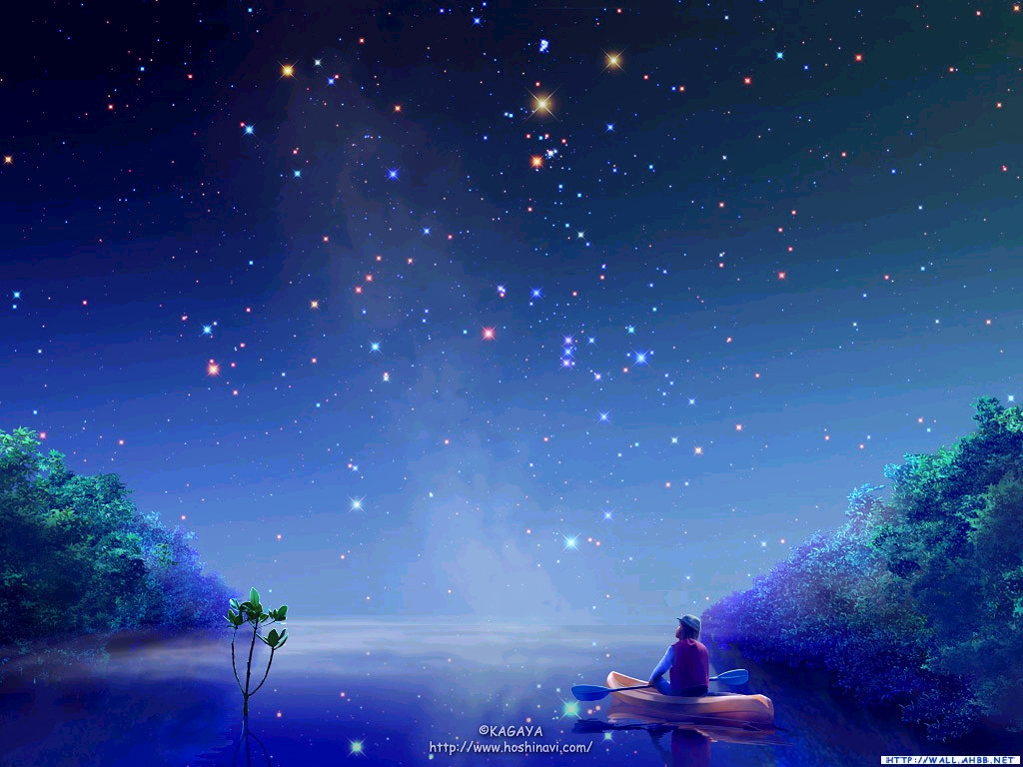
满天的
星星

Slide 5
到了晚上，
花儿睡了，
我数着满天的星星：
这里一颗，
那里一颗，
真比天上的花儿还多。

Slide 6

13 鲜花和星星
我最喜欢
夏天满地的鲜花：
这里一朵，
那里一朵，
真比天上的星星还多。
到了晚上，
花儿睡了，
我数着满天的星星：
这里一颗，
那里一颗，
真比地上的花儿还多。

